Slide 1

Wake up Jerusalem

Slide 2
תנועת "ההתעוררות" בירושלים היא תנועתם של צעירי העיר.
תנועה זאת קמה במטרה להיאבק על עתידה של ירושלים.
התנועה קמה לפני 7 שנים מתוך ההבנה כי יש צורך במעשה מידי בכדי לשמר את אופייה של ירושלים, להשאיר את צעיריה ולעצור את מגמת ההידרדרות של העיר.
כי הגיע הזמן להתעורר!!

Slide 3
צרכי האירגון
פיתוח ושימור אתר האינטרנט המבוסס על פלטפורמט וורד פרס .
בניית מסד נתונים אשר ינהל את המתנדבים בתנועה, ביצוע רישום, תשלום דמי חבר וכו'.
פיתוח ובנייה של מערכת לניהול פניות הציבור לחברי מועצת העיר.
פיתוח אפליקציית – דעת קהל.

Slide 4




הצעה לפתרון וטכנולוגיות
המשך פיתוח אתר האינטרנט בפלטפורמה של וורד פרס.
וניהולם ע"י שאילתות מתאימות.Databaseהוספת נתונים ל
.Android Studioפיתוח אפליקציית אנדרואיד ע"י

Slide 5
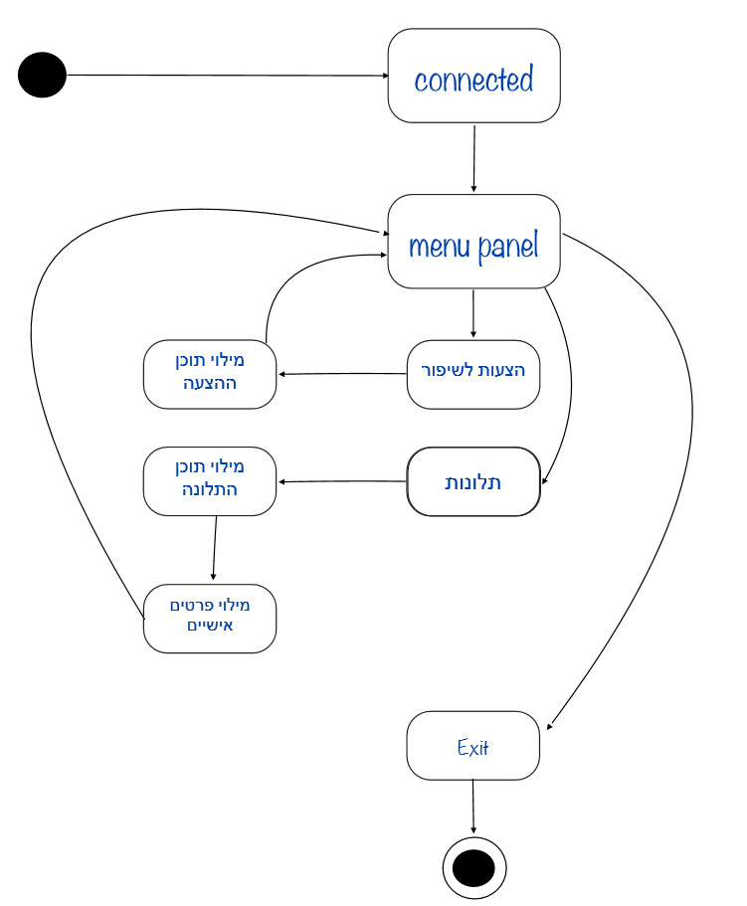
STATE CHART
לאפליקציית דעת קהל

